Slide 1
第八章 常微分方程数值解法
8. 1 数值微分
8. 2 欧拉方法
8. 3 龙格-库塔方法
8. 4 单步法的收敛性与稳定性
8. 5 线性多步方法
8. 6 一阶方程组
8. 7 应用实例

Slide 2
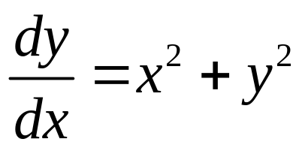
科学研究和工程技术中的问题往往归结为求某个常微分方程的定解问题。
常微分方程的理论指出，很多方程的定解虽然存在，但可能十分复杂难于计算，也可能不能用简单的初等函数表示，例如
因此常求其能满足精度要求的近似解。

Slide 3
微分方程的数值解：
设方程问题的解 y(x) 存在， 令
a= x₀< x₁<…< x_{n} <……
其中 h_{k} =x_{k+1} - x_{k} , 如是等距节点 x_{k}=a+kh , h 称为步长。
我们用数值方法求得 y(x) 在每个节点 x_{k} 上 y(x_{k}) 的近似值，用 y_{k} 表示，即y_{k} ≈ y(x_{k})，称
y₀ , y₁ ,..., y_{n}
为微分方程的数值解。
如果方法中要计算y_{n+1} 时只用到前一点的值 y_{n} 则称为单步法。
如果需要前k点值 y_{n ,} y_{n-1, …} y_{n-k+1} 来计算 y_{n+1} 称其为k 步法。

Slide 4
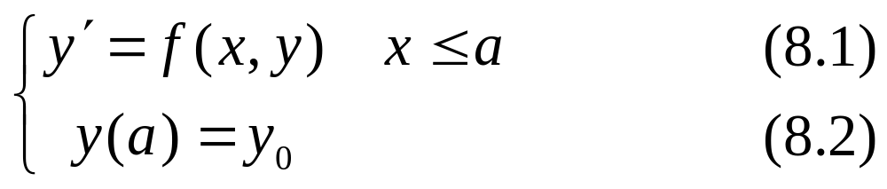
给定一阶常微分方程的初值问题：
若 f ( x, y) 在讨论区域G上连续，关于y 满足利普希茨条件，则上述一阶常微分方程的初值问题的解存在且唯一。
本课程以下的讨论，都在满足上述条件下进行。
算法研究还包括局部误差和阶，数值解与精确解间的误差及收敛性， 数值算法的稳定性。

Slide 5
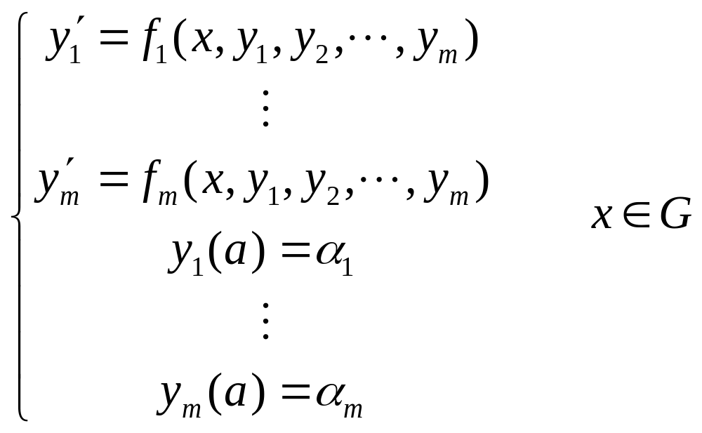
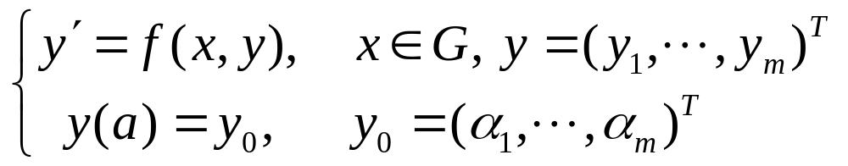
一阶常微分方程组和高阶常微分方程
一阶常微分方程组常表述为：
写成向量形式为

Slide 6
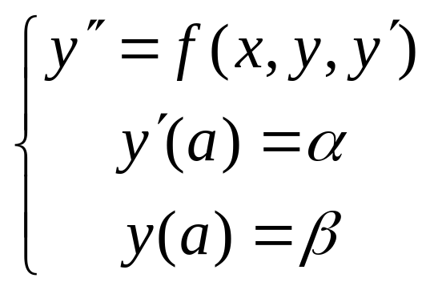
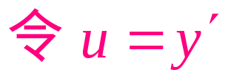
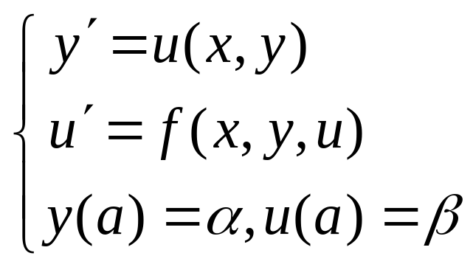
二阶定解问题：
（高阶常微分方程定解问题）
（一阶常微方程组的定解问题）
这里讨论一阶常微方程初值问题的各种数值解法。高阶方程可以写成向量形式而用于一阶常微分方程组的初值问题。

Slide 7
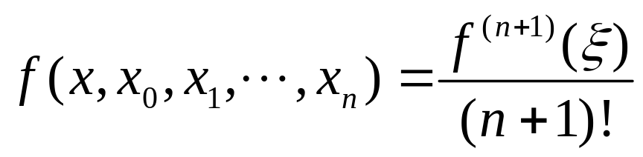
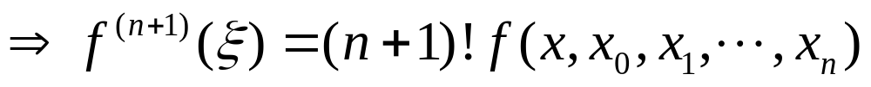
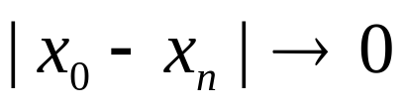
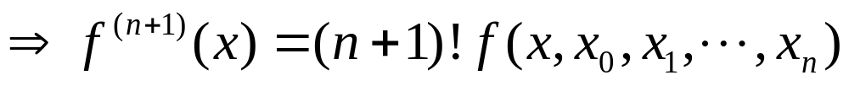
8. 1 数值微分
当函数由表格形式给出时,去确定函数在节点上的导数或微商，称作数值微分。
在第三章，我们得到
令 ，得
利用此公式求高阶导数，将会产生较大的误差。

Slide 8
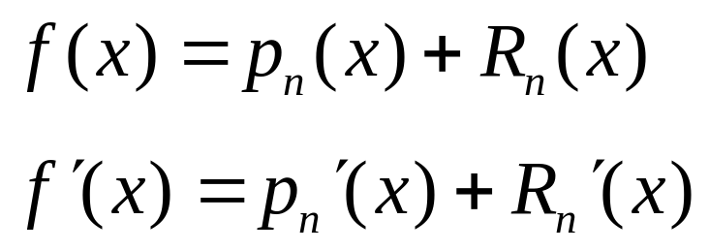
另一思路：
由插值法知道，一个由数表给出的函数 f (x)可用一n次插值多项式P_{n}(x)去近似代替，自然想到用插值多项式P_{n}(x)的导数去近似地代替原函数 f (x)的导数，即
应当注意的是插值公式的余项。R_{n}׳(x)实质上很难计算。不过在插值节点，能够估计出它的值作为数值微分公式的误差。

Slide 9

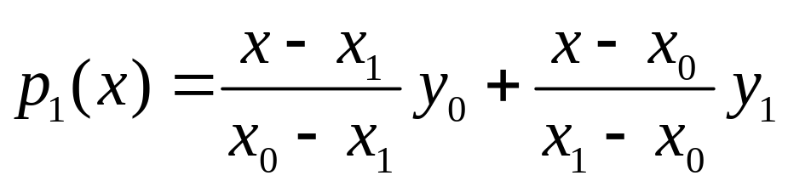
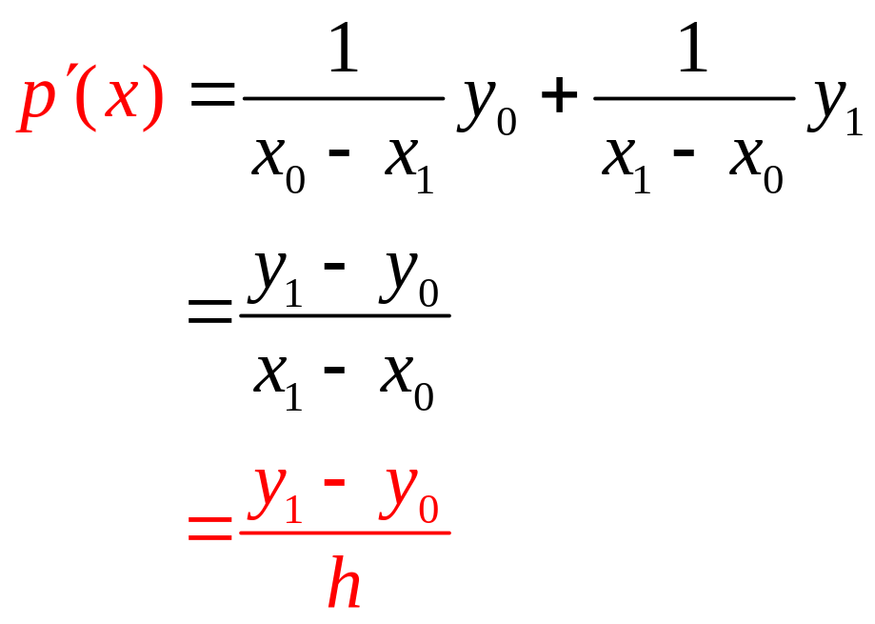
下面给出几个常用的公式:
1. 两点公式
已知：y₀= f(x₀)，y₁= f(x₁)。求： 的近似值。

Slide 10
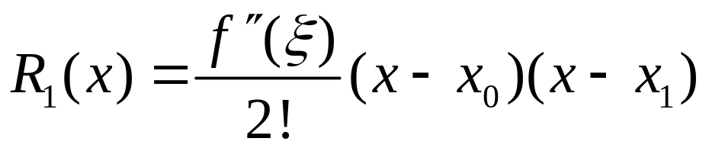
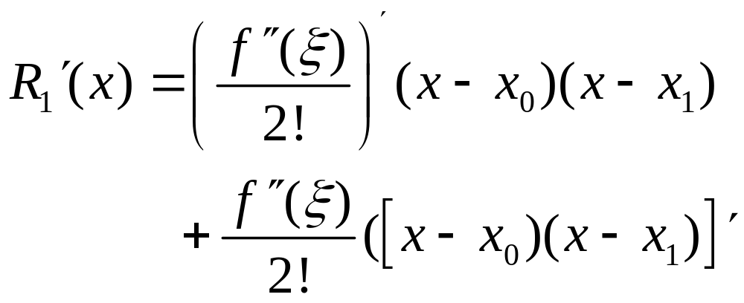
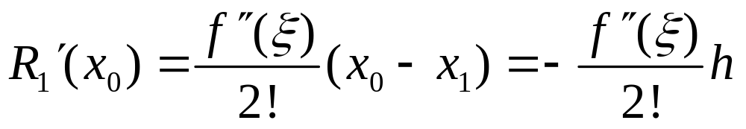
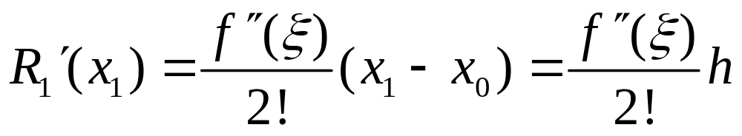
余项推导：

Slide 11
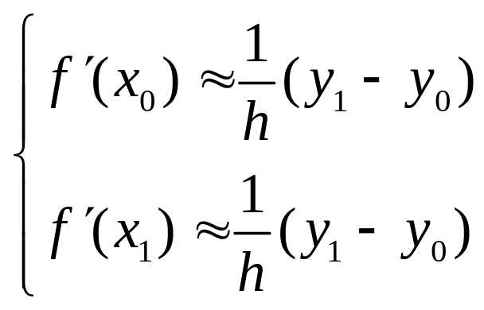
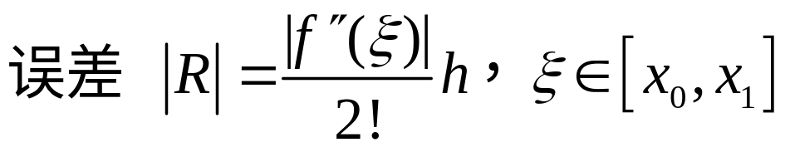
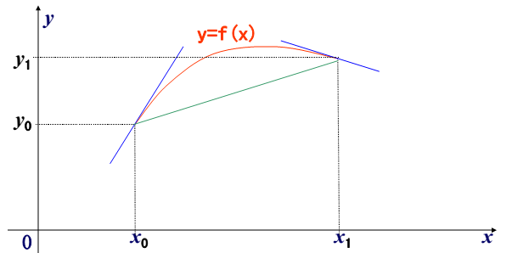
因此有两点公式:

Slide 12


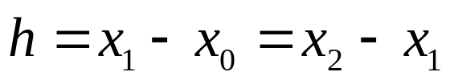
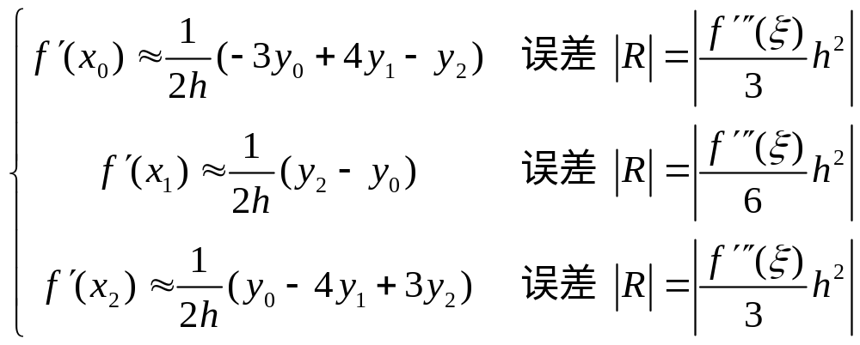
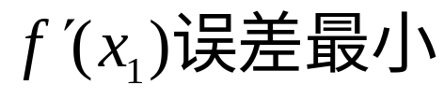
2. 三点公式
已知：
求： 的近似值。
为此，令 ，由二次拉格朗日插值公式可推出

Slide 13
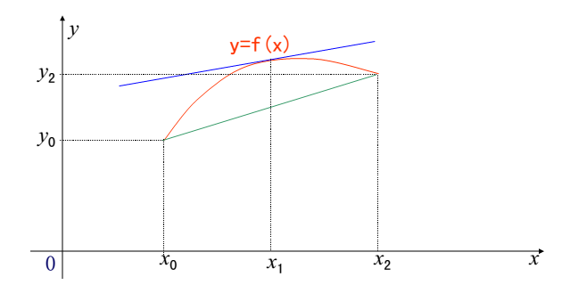
应当强调的是：数值微分公式的误差往往较难控制：
（1）因为求插值余项的导数很困难，因而截断误差难以控制；
（2）因为避免不了相近数相减和绝对值很小的数作除数，因而舍入误差也难以控制。
使用时应注意结合实际问题选用适当的节点和公式，以期获得满意的结果。

Slide 14
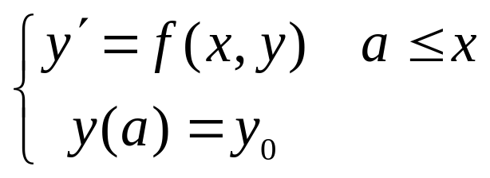
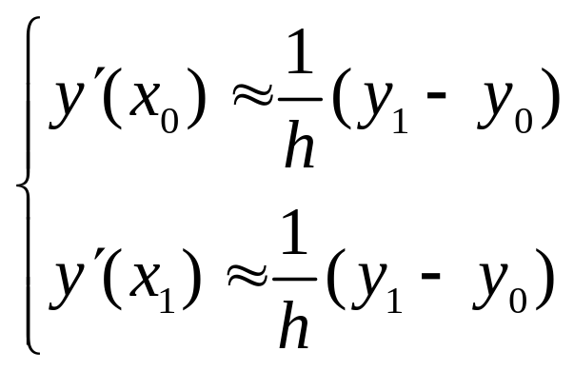
8. 2 欧拉方法
对于问题
最简单而直观的方法是欧拉方法。
1. 欧拉方法 (Euler) 的导出
取步长为 h，节点 x_{n}= x₀+ nh, n = 0,1,2,…，其中 x₀=a
又设 y (x)为上述问题的解。
由两点数值微分公式：

Slide 15
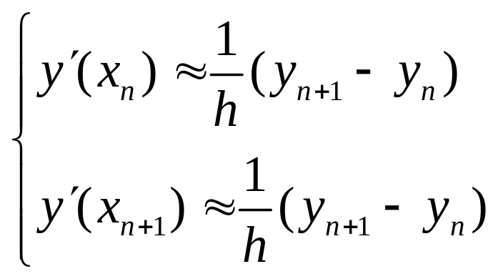

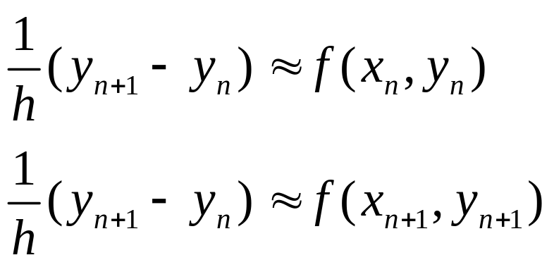
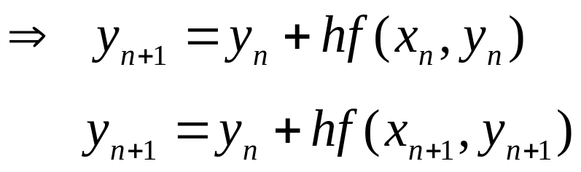
作用在 [x_{n} , x_{n+1}] 上，有
代入 ，得
或
（显式）欧拉公式
或
（隐式）欧拉公式

Slide 16
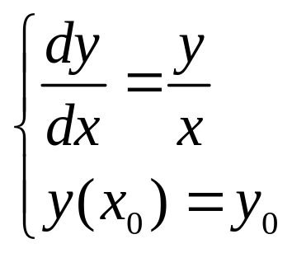
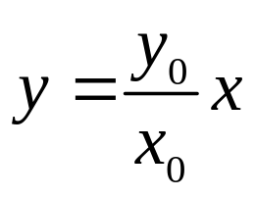
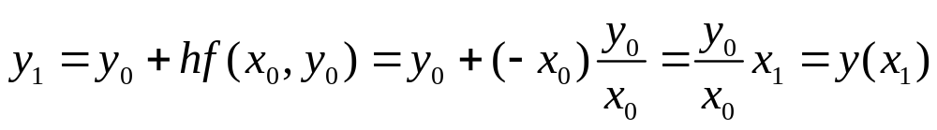
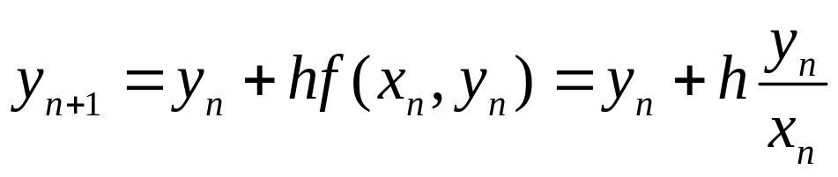
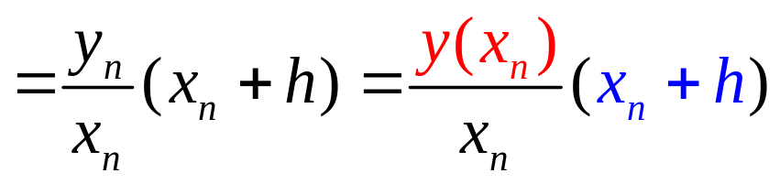
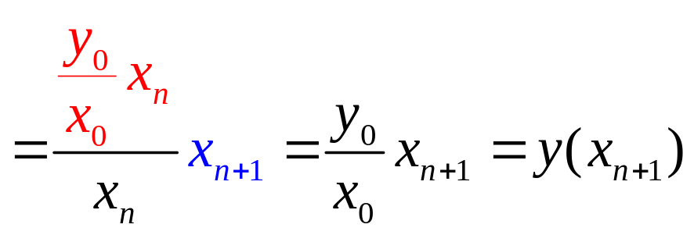
例1 证明用Euler方法能准确地求解以下初值问题：
证明：初值问题的精确解为：
由Euler方法得
设第 n 次迭代得到的是精确解，则

Slide 17
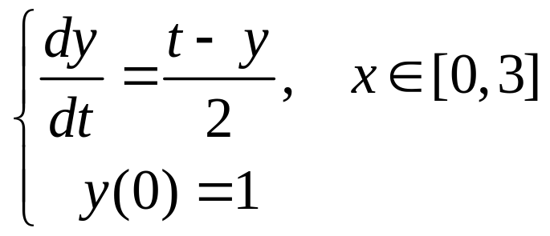
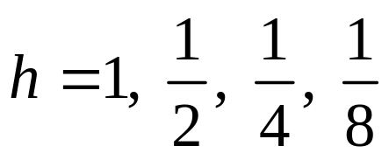
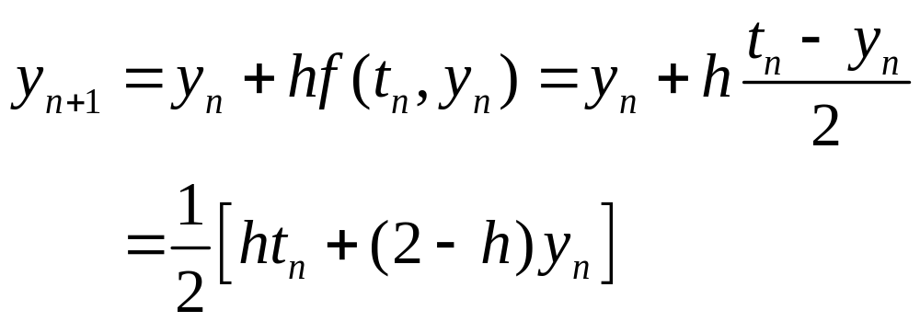
例2 用Euler方法求解初值问题：
对 的不同取值进行解比较。
解：由Euler方法得

Slide 18
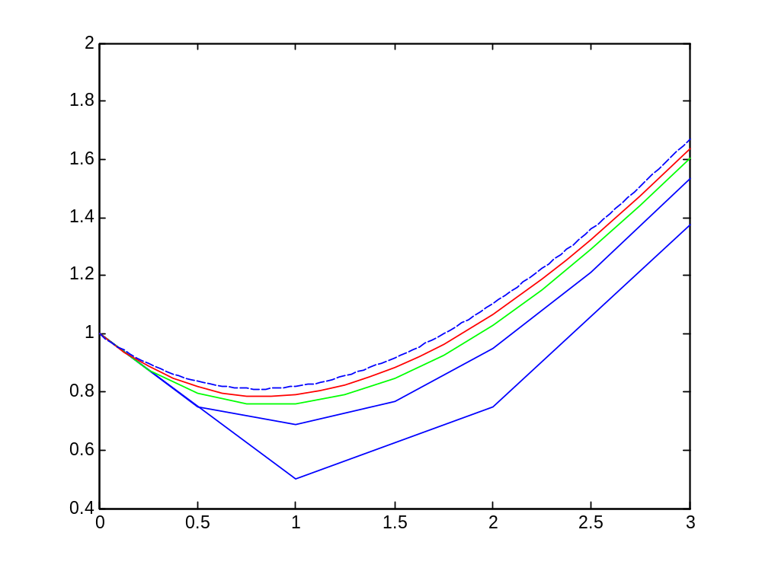
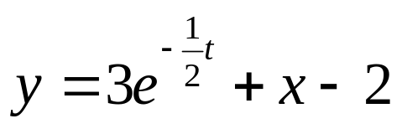
h = 1/8
h = 1/4
h = 1/2
--精确解
h =1
精确解：

Slide 19
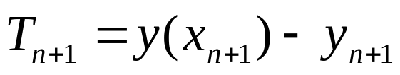
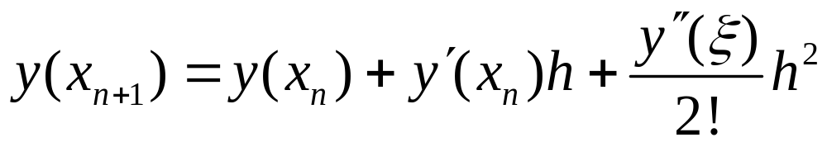
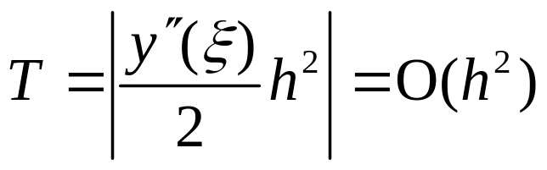
2. 局部截断误差
定义： 设 y(x) 是初值问题的准确解，假定 y_{n+1}以前的 y_{n} 值
都没有误差，称
为数值算法的局部截断误差。
假定y (x)二阶连续可导，把 y(x_{n+1}) 在 x_{n} 点展开：
舍去h²项，即是欧拉公式，因此欧拉公式的局部截断误差为
定义: 凡是局部截断误差为O(h^{p+1})的方法称为具有 p阶精度的。 若 p ≥1, 则称方法与初值问题是相容的。

Slide 20
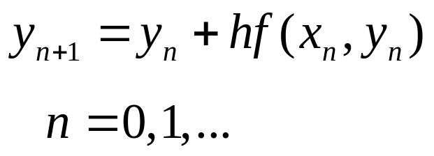
3. 欧拉公式的几何意义
y
k₀= f (x₀, y₀)
y₁
k₁= f (x₁, y₁)
y₀
y₂
y₃
k₂= f (x₂, y₂)
……
x₀
x₁
x₂
x₃
x
求过点(x₀, y₀)的曲线是解 y(x)，欧拉方法是在(x₀, y₀)作 y(x) 的切线，其斜率为 f (x₀, y₀) 。它与直线 x=x₁ 交于 (x₁, y₁)，过(x₁, y₁) 作过此点的积分曲线的切线（斜率为 f (x₁, y₁) ），又与 x=x₂ 交于(x₂, y₂)，…如此下去，得到一条折线，欧拉方法就是用这条折线近似地代替曲线y(x)，故欧拉方法有时也称欧拉折线法。

Slide 21
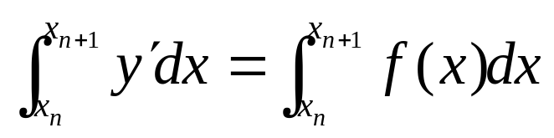
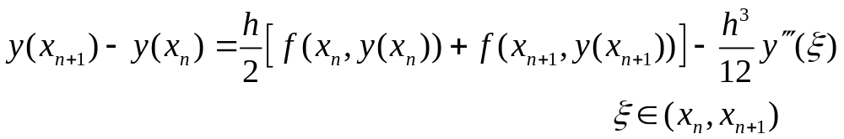
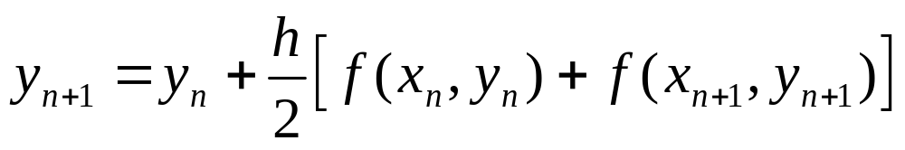
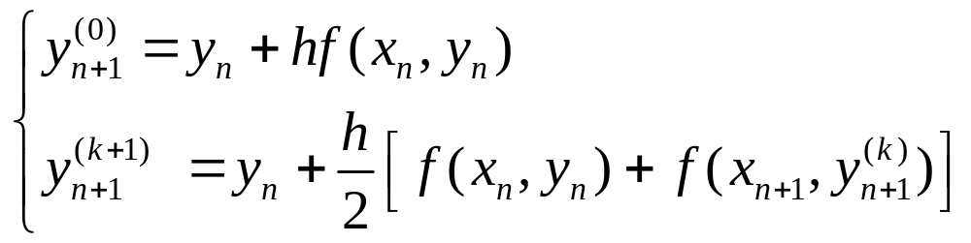
4. 欧拉公式的改进
(1) 预估校正法
用梯形积分公式近似代替方程
右边的积分，得
于是得积分迭代公式：
可如下构造迭代求解 y_{n+1}，称为预估校正法：
（此迭代收敛？）

Slide 22
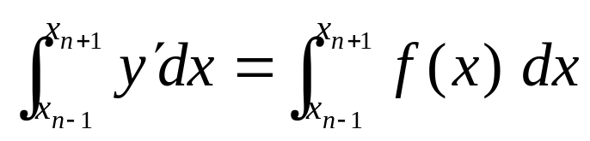


（2）欧拉中点公式(二步法)
如把积分区间改为[x_{n-1}, x_{n+1}]：
并对右端用中矩形公式代替积分，可得到
推出欧拉中点公式：

Slide 23




例3 用欧拉方法，隐式欧拉方法和欧拉中点公式计算
的近似解，取步长h=0.1，并比较精确解 y=e ^{–x} ,
解:欧拉方法的算式为：
欧拉隐式方法在本题可解出方程，不必迭代，公式为：
欧拉中点公式是两步法，第一步y_{n}用欧拉公式，以后用公式

Slide 24

欧拉隐式方法
欧拉中点公式（y₁由欧拉方法得到）
欧拉方法
--精确解

Slide 25



例4 用欧拉公式和梯形公式的预估校正法计算：
的数值解。 取h=0.1，梯形公式只迭代一次，并与精确值比较.方程的解析解为:
解: 欧拉公式为：

Slide 26


由预估-校正公式
得到梯形公式只校正一次的格式)为:

Slide 27

--精确解
欧拉方法
预估-校正方法

Slide 28


8. 3 龙格-库塔(Runge-Kutta)法
欧拉方法是显式的一步法, 使用方便, 但精度较低。我们将构造出高精度的显式一步法：龙格-库塔法, 简称R-K法。
1. 显式龙格-库塔(Runge-Kutta)法的一般形式
前面所得的改进的欧拉法可表示为:
增量函数
对照欧拉法的公式：
y_{n+1}= y_{n}+h f (x_{n} ,y_{n}) n = 0,1,2, …
可知：改进成上述增量函数, 就可提高公式的精度。

Slide 29

从而自然想到：选择增量函数ϕ (x_{n} ,y_{n},h)的一种方法是用若干个点的函数值的线性组合代替 ϕ (x_{n} ,y_{n}, h)。
改进的欧拉法
又可写成

Slide 30


为此，设计一般公式:
选择函数ϕ (x_{n} ,y_{n},h)的形式为
其中c_{i} , λ_{i} , μ _{ij} 是待定参数。
以上方法称为 r 级R-K法。 选择c_{i} , λ_{i} , μ _{ij}, 能使以上方法为r 阶方法。

Slide 31


显然欧拉法就是一阶R-K法.
二级R-K法的形式是:
当令 y(x_{n}) = y_{n} 时, 有

Slide 32



由二元函数的泰勒展开：
其中所有的偏导数都是它们在点(x_{n}, y(x_{n}))的值，下同。
于是
即有

Slide 33


另一方面，有Taylor展开式（在(x_{n},y(x_{n}))展开 ）
与求积公式
相减，得局部截断误差

Slide 34



只要 c₂ , λ₂ , μ ₂₁, 满足以上方程, 就得到一个二阶的R-K法。
这是一个不定方程, 有无穷多解. 比如：
(1)取 c₁ = c₂ = 1/2, λ₂ = μ ₂₁ =1 得
这实际上是梯形公式的预估-校正公式只迭代一次的形式，即改进的欧拉法.

Slide 35


(2) 取c₁=0, c₂=1, λ₂ = μ₂₁ = 1/2 得:
这是中点公式. 我们还可以构造其他的二阶R-K法.
2. 三阶与四阶 显式R-K 法
用类似的方法可以确定三级和四级R-K法的参数, 构造出三阶和四阶的R-K法. 同样方法的形式也是不唯一的。

Slide 36


当r=3时 得三阶显式R-K方法
局部误差
将 K₁ K₂ 按二元泰勒级数展开, 使 T_{n+1} = O(h⁴)可得未知参数所满足的方程, 但其解也不是唯一的。

Slide 37

常用的三阶R-K公式
n=1,2,…

Slide 38

同样经过复杂的数学演算,可得各种四阶R-K公式, 其局部误差为 T_{n+1} = O(h⁵)

Slide 39





例5 用经典的四阶R-K法计算，取步长为0.2, 且与准确值比较.
解：这里， ， 由经典四阶R-K法公式得

Slide 40


于是

Slide 41

--精确解
R-K方法

Slide 42


3. 变步长的R-K方法
步长的选择决定了方法的精度、舍入误差积累的可能性。
选择步长需考虑二个问题:
怎样衡量和检验计算结果的精度。
如何依据所获得的精度处理步长。
考虑四阶R-K公式，从 x_{n} 以 h 为步长求出一个近似值 y_{n+1}^{(h)}
由局部误差为 T_{n+1} = O(h⁵) 可得:
再以 h/2 为步长计算二步到 x_{n+1} 节点出的近似值 y_{n+1}^{(h/2)}
则有:

Slide 43



两式相除得:
得事后估计式
这样我们就可以通过检查步长折半前后的计算结果偏差
与预先给定的精度来判断选取合适的步长, 这样处理步长的方法称为变步长方法.

Slide 44



8. 4 单步法的收敛性与稳定性
1. 收敛性
数值解法的基本思想就是通过某种离散手段将初值问题
转化为差分方程。
则
称为整体误差
定义:单步法当任意固定 x = x_{n} , 取 h = (x - x₀) / n 时,有
则称该方法是收敛的

Slide 45






定理1 假设单步法 具有p阶精度, 且增量ϕ (x,y,h)关于y 满足利普希茨条件
又设初值 y₀ 是准确的, 即 y₀=y (x₀) ，则其整体误差为
证明: 假定 y_{n+1}以前的 y_{n} 值都没有误差，由单步法得
则局部截断误差
（具有p阶精度）

Slide 46





Slide 47






即
注意到
得估计式
故当 y₀=y (x₀) 时, ，
则其整体误差为
注：依据定理1, 判断单步法的收敛性，可归结为验证增量函数ϕ 是否满足利普希茨条件。

Slide 48


对于欧拉方法，因为其增量函数 ϕ 就是 f (x,y) ，所以当 f (x, y) 关于 y 满足利普希茨条件，它即为收敛的。
对于改进的欧拉方法，其增量函数
所以

Slide 49



即

Slide 50



设限定
则改进的欧拉方法的增量函数ϕ关于y的利普希茨常数为
类似不难验证其他R-K方法的收敛性. 如四阶R-K法的增量函数ϕ关于 y 的利普希茨常数为:

Slide 51
2. 绝对稳定与绝对稳定域
前面所讨论的收敛性都是在数值方法本身的计算是准确的假设条件下进行的。由于计算方法都是递推的。初值 y₀ 就可能含有误差，在计算y₁, y₂, …, y_{n} 时又会发生舍入误差得 y*_{n}，称差值 δ_{n}= y*_{n} – y_{n} 为第n步数值解的扰动。
定义: 如一种数值方法在节点值 y_{n}上有扰动δ_{n}，与以后各节点值 y_{m} (m>n)上产生的偏差均不超过δ_{n}, 即 δ_{m}≤ δ_{n} 。则称该方法是稳定的. 否则称此方法是不稳定的。

Slide 52


稳定性与具体的方程有关。为比较各方法的稳定性，常选用试验方程讨论稳定性问题。
试验方程常取为
单步法
单步法用于试验方程得到的解形式 y_{n+1}=E(hλ)y_{n}
故得扰动方程 δ_{n+1}=E(hλ)δ_{n}
定义: 单步法用于试验方程，如果得到的解 y_{n+1}=E(hλ)y_{n} ,满足⏐E(hλ)⏐<1, 则称方法是绝对稳定的。在μ=hλ的复平面上, 使⏐E(hλ)⏐<1的变量围成的区域, 称为绝对稳定区域，它与实轴的交称为绝对稳定区间。

Slide 53



Euler法的绝对稳定区域
从而
注：绝对稳定区域越大，h可选大些，方法的适应性就越强。

Slide 54


后退的Euler 方法稳定性
只要 Re(hλ) <0, 则有⏐ E(hλ) ⏐<1
故后退的Euler 方法是无条件稳定性的，但收敛性要求
0<⏐ hλ ⏐<1, h仍受限制。

Slide 55




梯形公式的稳定性
所以梯形公式是无条件绝对稳定的。

Slide 56


四阶R-K方法的绝对稳定区域

Slide 57



所以
所以绝对稳定区域为:

Slide 58

8. 5 线性多步法
单步法只利用前一步的结果，为了提高精度就要计算一些非节点处的函数值，增加了计算量。 R-K法就是通过这一途径提高精度的。
在求y_{n+1}时，不仅用到 y_{n}的值，还用到前若干步的
y_{n-1},…,y_{n-k} 的值，这些值都是已知的，因此可在计算量增加不多的情况下提高精度。形成线性多步法。.
用待定系数法构造线性多步法
线性 k 步法的一般形式是：
其中α_{i} , β_{i} 都是常数, ｜α₀｜+｜β₀｜≠0

Slide 59


由于计算公式关于y_{n+j} 和 f _{n+j} 都是线性组合，所以这一类方法都称为线性k步法。如果 β_{k}=0，则称显式k步法; 如果 β_{k}≠0, 则称隐式k步法
定义: 设 y(x) 是初值问题的准确解，线性多步法在 x_{n+k} 上的局部误差为
若
称方法是 p阶方法。p ≥1, 则称方法与初值问题是相容的。.

Slide 60



把 y (x_{n}+ih) 和 y' (x_{n}+ih) 作 Taylor 展开：
代入
得

Slide 61




其中 为
，q=2,3,
若选择 α_{j}, β_{j}, 使 c₀=c₁=…=c_{p}=0, c_{p+1}≠0, 则就是一种 p 阶的线性 k 步方法, T_{n+k}= C_{p+1}h^{p+1}y^{(p+1)}(x_{n}) +O(h^{p+2} ) 中称第一项为局部截断误差的主项, C_{p+1}称为误差常数。
由相容性定义, p≥1, 即有: c₀=c₁ =0 得:
这是相容的充要条件。

Slide 62




当 k= 1 时, 若 β₁ =0 ，则由上述条件得: α₀ = β₀ = 1, 此时即为
欧拉法
由于 c₂=1/2 ≠0 所以方法为1阶精度。局部误差为:
对 k= 1 时, 若β₁ ≠ 0 此时方法为隐式公式。为了确定α_{0 ,}β_{0,} β₁ 可由c₀=c₁=c₂ =0 解得 α₀=1, β₀ = β₁= 1/2, 得梯形法
由于c₃= -1/12 ≠ 0 故 p =2, 为二阶方法,

Slide 63



阿当姆斯显式与隐式公式
形如:
的 k 步法，称为阿当姆斯(Adams)方法. β_{k} = 0为显式方法,
β_{k} ≠ 0为隐式方法, 称为阿当姆斯显式与隐式公式。也称
Adams-Bashforth公式和Adams-Monlton公式. 这可由方程
两端积分求得。
方程两端在［x_{n+k-1}, x_{n+k}］上积分：

Slide 64



用节点x_{n+k}, x_{n+k-1},…, x_{n}, 或 x_{n+k-1},…, x_{n} 的F(x)的 k 次或 k-1 插值多项式 ϕ (x) 代替 F(x) 求积分, 即得线性多步公式。
选择节点x_{n+3}, x_{n+2}, x_{n+1}, x_{n} 作插值节点，作函数 f (x, y (x))的三次插值多项式，可得
就是四步4阶阿达姆斯(显式)公式
其局部截断误差为

Slide 65






由多步法条件 c₀=c₁=…=c_{p}=0 ，对比以下两式
知此时α₀ = α₁ = …α_{k-2} = 0, α_{k-1} =1。显然有c₀=0。
令: c₁=…=c_{k+1}=0 则可求得 β₀ , β_{1,} .. β_{k 。}
例如当 k=3 时, 由c₁= c₂=c₃= c₄= 0，得：

Slide 66


若 β₃ =0(显式)。
则由前三个方程解得:
β₀ =5/12 β₁ =-16/12 β₂ =23/12
可得 k=3 时的阿当姆斯显式公式
计算可得 c₄=3/8, 所以方法是三阶方法。 且

Slide 67


若β₃ ≠0 (隐式)。
则由四个方程解得:
β₀ =1/24 β₁ =-5/24 β₂ =19/24 β₃ =3/8
可得 k=3 时的阿当姆斯隐式公式
算法是四阶方法。 局部误差是

Slide 68







类似可以求得常用的阿当姆斯显式或隐式公式,
k p 阿当姆斯显式公式 c_{p+1}
1 1
2 2
3 3
4 4

Slide 69








k p 阿当姆斯隐式公式 c_{p+1}
1 2
2 3
3 4
4 5

Slide 70




米尔尼(Milne)方法与辛普森(Simpson)方法
考虑另一个k =4的显式公式
其中 β_{i} 是待定常数，可根据使公式的阶尽可能的高这一条件来确定其数值。
显然 c₀=0 令 c₁= c₂=c₃= c₄= 0，得：
可得：β₀ =0 β₁ = 8/3 β₂ =-4/3 β₃ =8/3

Slide 71



故所求的公式为
称为米尔尼(Milne)公式, 为4阶方法, 它的局部截断误差为：
米尔尼(Milne)方法也可用积分得：

Slide 72


类似还可以构造二步四阶的辛普森(Simpson)公式：
右端积分用辛普森求积公式可得辛普森方法:
局部截断误差为
为4阶方法。

Slide 73





汉明(Hamming)方法
辛普森公式是二步法中阶数最高的，但它的稳定性较差。
可考虑另一类三步法公式
α₀, α_{1,} α_{2,} β₁, β_{2，}β₃ 为常数，为使公式为四阶的, 若取α₁ =1，则
可得辛普森公式, 若取 α₁ = 0, 利用泰勒展开，比较系数得
解之得： α₀= - 1/8 α₂ =9/8 β₁ =-3/8 β₂ =6/8 β₃ =3/8

Slide 74


得称为汉明公式
且可知 C₅ =-1/40
局部截断误差为：
它是一个四阶隐式三步法。
注：线性多步法要用到二个以上的初始值才能开始计算，不能“自启动”。一般应选择同阶或高阶的单步法算出前几个值,再使用线性多步法。由于线性多步法每一步实际上只计算一次函数值，又能获得较高的精度，所以应用比较广泛。

Slide 75



例 隐式三步法
解: k=3, α₀=α₁=0, α₂= -1, α₃=1

Slide 76



解之, 得： β₀=1/24, β₁=-5/24, β₂=19/24, β₃=9/24.
公式为：
局部截断误差为
它是一个线性三步四阶隐式公式，称为四阶阿达姆斯内插公式。应用十分普遍。

Slide 77


此外常用的还有线性四步四阶的显式阿达姆斯公式，常称为阿达姆斯外推公式：

Slide 78

预估校正法
对于隐式线性多步法，计算时要进行迭代，计算量大，通常采用显式方法先给出y_{n+k} 的初始近似，记为 y ^{p} _{n+k} 称为 P(Predictor)预估, 再计算 f_{n+k} 的函数值E(Evaluation) , 继而以隐式公式计算y_{n+k} 称为C(Corrector)校正及M(Modifier)改进
阿达姆斯四阶预测-校正公式的PECE模式

Slide 79




阿达姆斯公式的PMECME模式
由四阶阿达姆斯公式的截断误差，对于PECE有
二式相减,
由此得事后误差估计：

Slide 80

于是加上两个改进步(M)，最后再求一次函数值(E)供下一次预测用，就形成阿达姆斯法的PMECME模式

Slide 81

修正米尔尼-汉明预测-校正法(PMECME)
利用米尔尼公式进行预测，再用哈明公式进行校正，中间利用两公式局部截断误差的主项系数的比例进行改进两次，就得到PMECME模式，此模式称修正米尔尼-汉明预测-校正法

Slide 82

若不按系数公式确定多步法的系数 α_{i} , β_{i 。}可直接用泰勒展开进行构造。
例 解初值问题的显式二步法
试确定系数α_{i} , β_{i}使方法阶数尽量的高，并求局部截断误差
解:

Slide 83







为使方法阶数尽量高,令
此时为三阶公式, 且所求局部误差为:

Slide 84


例 证明存在α的一个值, 使线性多步法是四阶的
证明: 只需证明局部误差 T _{n+1}= O(h⁵)
由泰勒展开可得:

Slide 85


Slide 86

当 α = 9 时，T _{n+1}= O(h⁵)。故方法是四阶的。

Slide 87





8. 6 一阶方程组
一阶常微分方程组可写成向量形式，然后所有适用于一阶常微分方程的方法都可以移植到一阶常微分方程组。
考察一阶方程组
若采用记号
则上述问题可表示为

Slide 88


例如，以含两个方程的常微分方程组为例：
1. 用欧拉公式为：

Slide 89


2. 用经典的四阶R-K公式为：

Slide 90

3. 用阿达姆斯PEC模式计算为：

Slide 91




高阶常微分方程
例如 m 阶微分方程
初始条件
原则上可以化为一阶方程组来求解
引进新变量
则可得如下一阶方程组
初始条件为

Slide 92


以两阶常微方程为例：
则可令 z = y′, 化为一阶方程组求解：
完全套用前述的方程组各解法即可解决。

Slide 93

［例6］已知一火箭发动机的推力p(t)=2000kg，燃气喷射速度v_{r}=2000m/s，空气阻力函数
火箭在t=0.1s时从倾角θ₀＝45°的发射架射出，此时火箭的重量q₀=45kg，速度v₀=50m/s，若发动机在一秒钟后(t=1.1s)关车停止工作，求此时火箭所具有的速度v和方向角θ，要求精度为±0.1m/s及±0.0003rad。

Slide 94



解：根据质点运动学基本原理，火箭在主动飞行段理想运动状态的微分方程为
这里v(t)是火箭运动速度，θ(t)是火箭运动方向与水平方向的夹角，g=9.8m/s是重力加速度，火箭质量
这实际上就是在t=0.1s时v₀=50m/s，θ₀=45°的初始条件下求上面微分方程组在t=1.1s 时速度 v和方向角θ。

Slide 95



8. 7 应用实例
［例7］卫星围绕地球和月球飞行(假定三者在同一平面上)，忽略大气阻力，地球的扁球性等微小作用，则卫星的运动方程可表示为：
其中，λ=1-μ，

Slide 96



初始条件：
这里，y₁，y₂是卫星相对于地球和月球的坐标。假定卫星围绕地球和月球旋转时，能使地球和月球总位于y₁轴上，自变量x是时间，它不明显地在上述方程中出现。选择长度、质量和时间的单位，以使地球位于(y₁，y₂)=(-μ，0)，月球位于(y₁，y₂)=((1-μ)，0)。常数μ是月球质量与月球加上地球的总质量之比，如果令m₁=地球质量，m₂=月球质量，则

Slide 97

坐标系

Slide 98

这个问题称为有约束的三体问题，可用一阶方程组的数值解法求解。问题的解是以T=6.192169为周期的轨迹。
运行轨迹图

Slide 99


作业：
P134. 11题、12题
1. 试画出四阶Runge-Kutta 方法流程图。（第11题）
2. 取 h =0.025 用Euler 方法，取 h =0.05 用改进的 Euler 方法，取 h =0.1 用四阶Runge-Kutta方法分别求解下列初值问题，并与准确解进行比较：（第11题）
（1）
（2）

